Slide 1
NHẬP MÔN LẬP TRÌNH
CÂU LỆNH ĐIỀU KIỆN
& CÂU LỆNH RẼ NHÁNH

Slide 2
Nội dung
1
Câu lệnh điều kiện if
2
Câu lệnh rẽ nhánh switch
3
Một số kinh nghiệm lập trình
4
Một số ví dụ minh họa
NMLT - Câu lệnh điều kiện và rẽ nhánh

Slide 3
Câu lệnh if (thiếu)
S
<BT Logic>
Đ
<Lệnh 1>
Trong ( ), cho kết quả
(sai = 0, đúng ≠ 0)
if (<BT Logic>)
<Lệnh 1>;
Câu lệnh đơn hoặc
Câu lệnh phức (kẹp
giữa { và })
NMLT - Câu lệnh điều kiện và rẽ nhánh

Slide 4
Câu lệnh if (thiếu)
void main()
{
if (a == 0)
printf(“a bang 0”);
if (a == 0)
{
printf(“a bang 0”);
a = 2912;
}
}
NMLT - Câu lệnh điều kiện và rẽ nhánh

Slide 5
Câu lệnh if (đủ)
S
<BT Logic>
<Lệnh 2>
Đ
<Lệnh 1>
Trong ( ), cho kết quả
(sai = 0, đúng ≠ 0)
if (<BT Logic>)
<Lệnh 1>;
else
<Lệnh 2>;
Câu lệnh đơn hoặc
Câu lệnh phức (kẹp
giữa { và })
NMLT - Câu lệnh điều kiện và rẽ nhánh

Slide 6
Câu lệnh if (đủ)
void main()
{
if (a == 0)
printf(“a bang 0”);
else
printf(“a khac 0”);
if (a == 0)
{
printf(“a bang 0”);
a = 2912;
}
else
printf(“a khac 0”);
}
NMLT - Câu lệnh điều kiện và rẽ nhánh

Slide 7
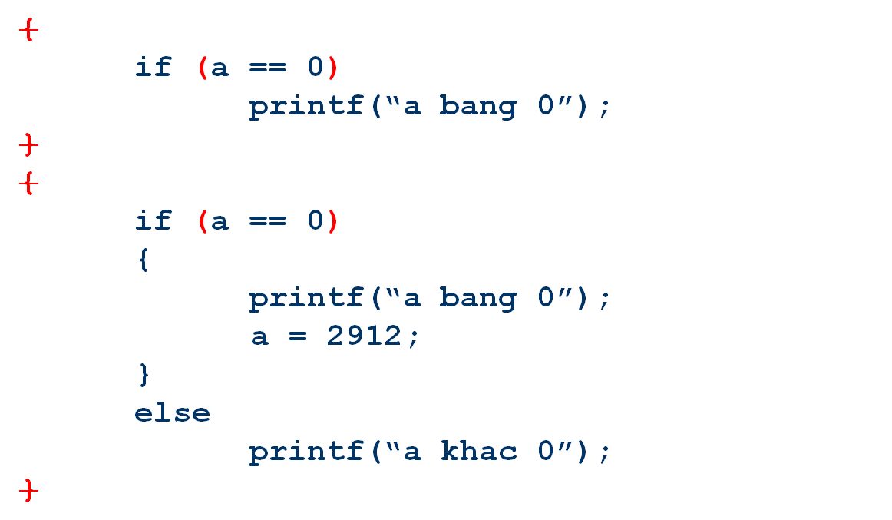
Câu lệnh if - Một số lưu ý
Câu lệnh if và câu lệnh if… else là một câu lệnh đơn.
NMLT - Câu lệnh điều kiện và rẽ nhánh

Slide 8
Câu lệnh if - Một số lưu ý
Câu lệnh if có thể lồng vào nhau và else sẽ tương ứng với if gần nó nhất.
if (a != 0)
if (b > 0)
printf(“a != 0 va b > 0”);
else
printf(“a != 0 va b <= 0”);
if (a !=0)
{
if (b > 0)
printf(“a != 0 va b > 0”);
else
printf(“a != 0 va b <= 0”);
}
NMLT - Câu lệnh điều kiện và rẽ nhánh

Slide 9
Câu lệnh if - Một số lưu ý
Nên dùng else để loại trừ trường hợp.
if (delta < 0)
printf(“PT vo nghiem”);
if (delta == 0)
printf(“PT co nghiem kep”);
if (delta > 0)
printf(“PT co 2 nghiem”);
if (delta < 0)
printf(“PT vo nghiem”);
else // delta >= 0
if (delta == 0)
printf(“PT co nghiem kep”);
else
printf(“PT co 2 nghiem”);
NMLT - Câu lệnh điều kiện và rẽ nhánh

Slide 10
Câu lệnh if - Một số lưu ý
Không được thêm ; sau điều kiện của if.
void main()
{
int a = 0;
if (a != 0)
printf(“a khac 0.”);
if (a != 0);
printf(“a khac 0.”);
if (a != 0)
{
};
printf(“a khac 0.”);
}
NMLT - Câu lệnh điều kiện và rẽ nhánh

Slide 11
Câu lệnh switch (thiếu)
switch (<Biến/BT>)
{
case <GT1>:<L1>;break;
case <GT2>:<L2>;break;
…
}
<Biến/BT> là biến/biểu thức cho giá trị rời rạc.
<Lệnh> : đơn hoặc khối lệnh {}.
Đ
<Biến/BT>
= <GT1>
<Lệnh 1>
S
Đ
<Biến/BT>
= <GT2>
<Lệnh 2>
S
NMLT - Câu lệnh điều kiện và rẽ nhánh

Slide 12
Câu lệnh switch (thiếu)
void main()
{
int a;
printf(“Nhap a: ”);
scanf(“%d”, &a);
switch (a)
{
case 1 : printf(“Mot”); break;
case 2 : printf(“Hai”); break;
case 3 : printf(“Ba”); break;
}
}
NMLT - Câu lệnh điều kiện và rẽ nhánh

Slide 13
Câu lệnh switch (đủ)
switch (<Biến/BT>)
{
<GT1>:<Lệnh 1>;break;
<GT2>:<Lệnh 2>;break;
…
default:
<Lệnh n>;
}
Đ
<Biến/BT>
= <GT1>
<Lệnh 1>
S
Đ
<Biến/BT>
= <GT2>
<Lệnh 2>
S
<Lệnh n>
NMLT - Câu lệnh điều kiện và rẽ nhánh

Slide 14
Câu lệnh switch (đủ)
void main()
{
int a;
printf(“Nhap a: ”);
scanf(“%d”, &a);
switch (a)
{
case 1 : printf(“Mot”); break;
case 2 : printf(“Hai”); break;
case 3 : printf(“Ba”); break;
default : printf(“Ko biet doc”);
}
}
NMLT - Câu lệnh điều kiện và rẽ nhánh

Slide 15
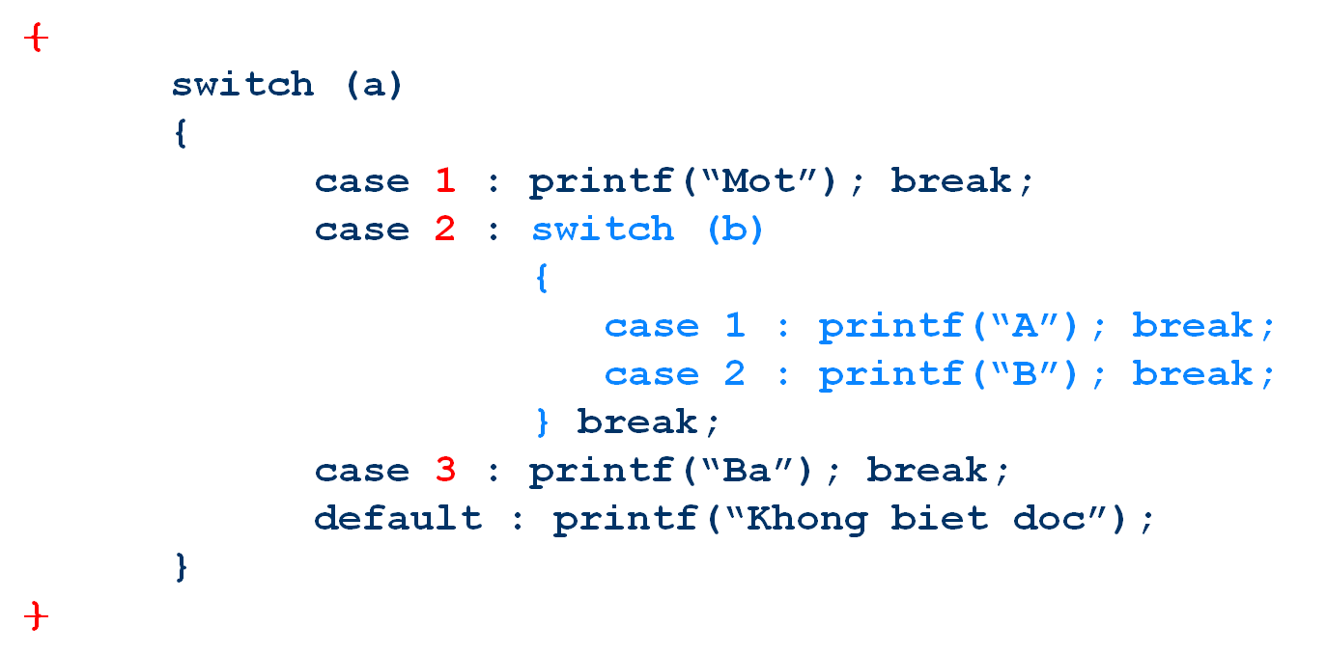
Câu lệnh switch - Một số lưu ý
Câu lệnh switch là một câu lệnh đơn và có thể lồng nhau.
NMLT - Câu lệnh điều kiện và rẽ nhánh

Slide 16
Câu lệnh switch - Một số lưu ý
Các giá trị trong mỗi trường hợp phải khác nhau.
switch (a)
{
case 1 : printf(“Mot”); break;
case 1 : printf(“MOT”); break;
case 2 : printf(“Hai”); break;
case 3 : printf(“Ba”); break;
case 1 : printf(“1”); break;
case 1 : printf(“mot”); break;
default : printf(“Khong biet doc”);
}
NMLT - Câu lệnh điều kiện và rẽ nhánh

Slide 17
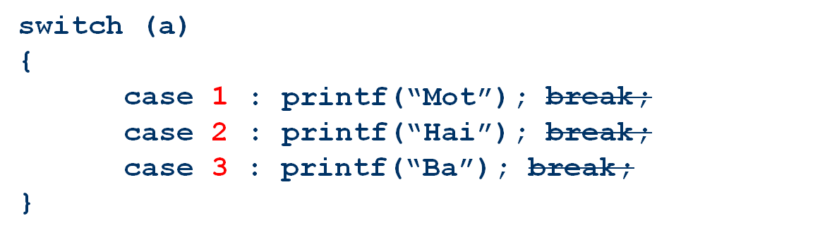
Câu lệnh switch - Một số lưu ý
switch sẽ nhảy đến case tương ứng và thực hiện đến khi nào gặp break hoặc cuối switch sẽ kết thúc.
NMLT - Câu lệnh điều kiện và rẽ nhánh

Slide 18
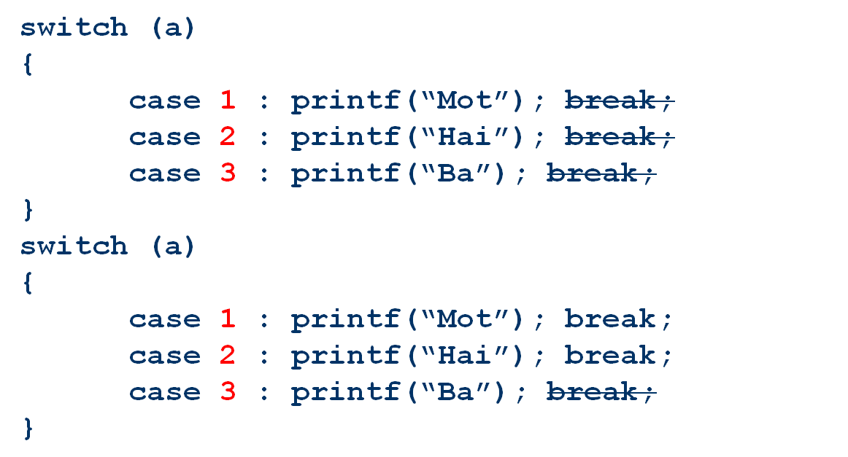
Câu lệnh switch - Một số lưu ý
switch nhảy đến case tương ứng và thực hiện đến khi nào gặp break hoặc cuối switch sẽ kết thúc.
NMLT - Câu lệnh điều kiện và rẽ nhánh

Slide 19
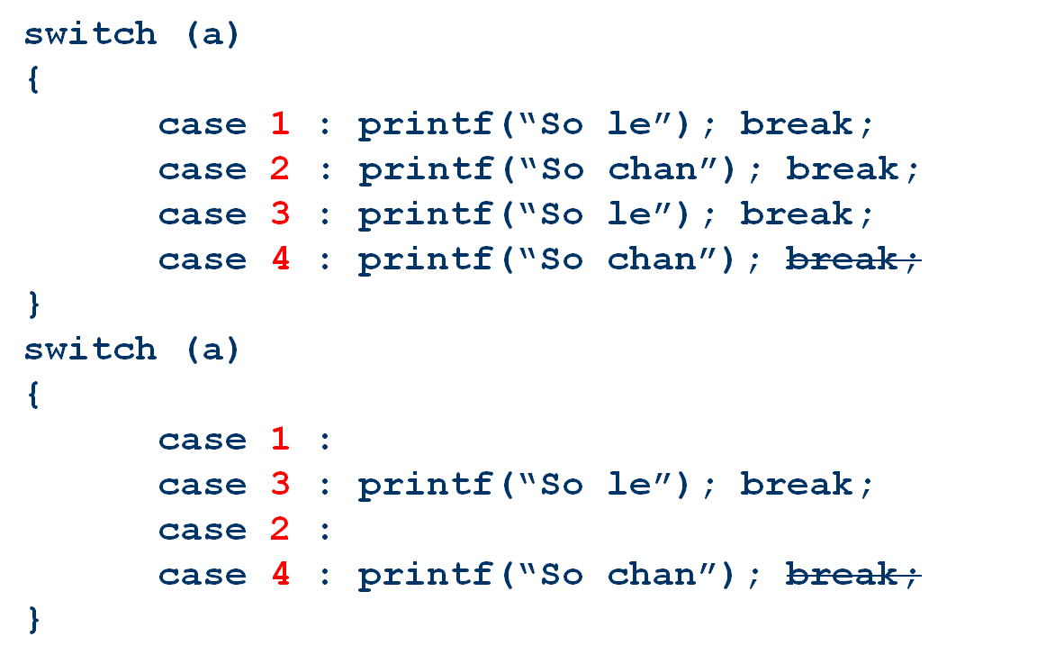
Câu lệnh switch - Một số lưu ý
Tận dụng tính chất khi bỏ break;
NMLT - Câu lệnh điều kiện và rẽ nhánh

Slide 20
Kinh nghiệm lập trình
Câu lệnh if
Câu lệnh switch
if (a == 1)
printf(“Mot”);
if (a == 2)
printf(“Hai”);
if (a == 3)
printf(“Ba”);
if (a == 4)
printf(“Bon”);
if (a == 5)
printf(“Nam”);
switch (a)
{
case 1: printf(“Mot”);
break;
case 2: printf(“Hai”);
break;
case 3: printf(“Ba”);
break;
case 4: printf(“Bon”);
break;
case 5: printf(“Nam”);
}
NMLT - Câu lệnh điều kiện và rẽ nhánh

Slide 21
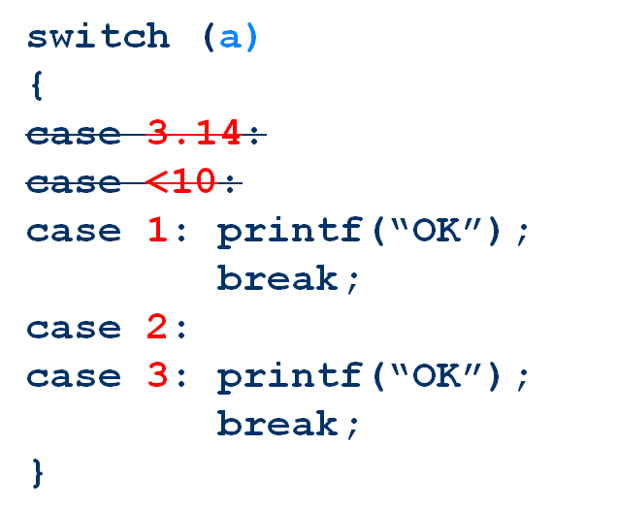
Kinh nghiệm lập trình
Câu lệnh switch
Câu lệnh if
if (a == 3.14)
printf(“OK”);
if (a < 10)
printf(“OK”);
if (a == 1)
printf(“OK”);
if (a == 2 || a == 3)
printf(“OK”);
NMLT - Câu lệnh điều kiện và rẽ nhánh

Slide 22


Bài tập thực hành
Nhập một số bất kỳ. Hãy đọc giá trị của số nguyên đó nếu nó có giá trị từ 0 đến 9, ngược lại thông báo không đọc được.
Nhập một chữ cái. Nếu là chữ thường thì đổi sang chữ hoa, ngược lại đổi sang chữ thường.
Giải phương trình bậc nhất ax + b = 0.
Giải phương trình bậc hai ax² + bx + c = 0.
NMLT - Câu lệnh điều kiện và rẽ nhánh

Slide 23
Bài tập thực hành
Nhập 4 số nguyên a, b, c và d. Tìm số có giá trị nhỏ nhất (min).
Nhập 4 số nguyên a, b, c và d. Hãy sắp xếp giá trị của 4 số nguyên này theo thứ tự tăng dần.
Tính tiền đi taxi từ số km nhập vào. Biết:
  1 km đầu giá 15000đ
  Từ km thứ 2 đến km thứ 5 giá 13500đ
  Từ km thứ 6 trở đi giá 11000đ
  Nếu trên 120km được giảm 10% tổng tiền.
NMLT - Câu lệnh điều kiện và rẽ nhánh

Slide 24
Bài tập thực hành
Nhập vào tháng và năm. Cho biết tháng đó có bao nhiêu ngày.
Nhập độ dài 3 cạnh 1 tam giác. Kiểm tra đó có phải là tam giác không và là tam giác gì?
NMLT - Câu lệnh điều kiện và rẽ nhánh

Slide 25
Bài tập 3 (if)
#include <stdio.h>
void main()
{
int n;
printf(“Nhap mot so nguyen: ”);
scanf(“%d”, &n);
if (n == 1)
printf(“Mot”);
else
if (n == 2)
printf(“Hai”);
…
else
printf(“Khong biet doc”);
}
NMLT - Câu lệnh điều kiện và rẽ nhánh

Slide 26
Bài tập 3 (Case)
#include <stdio.h>
void main()
{
int n;
printf(“Nhap mot so nguyen: ”);
scanf(“%d”, &n);
switch (n)
{
case 1: printf(“Mot”); break;
case 2: printf(“Mot”); break;
case 3: printf(“Mot”); break;
…
default: printf(“Ko biet doc”);
}
}
NMLT - Câu lệnh điều kiện và rẽ nhánh

Slide 27
Bài tập 4
#include <stdio.h>
void main()
{
char ch;
printf(“Nhap mot ky tu: ”);
scanf(“%c”, &ch);
if (ch >= ‘a’ && ch <= ‘z’)
ch = ch – 32;
else
if (ch >= ‘A’ && ch <= ‘Z’)
ch = ch + 32;
printf(“Ky tu sau khi doi: %c”, ch);
}
NMLT - Câu lệnh điều kiện và rẽ nhánh

Slide 28
Bài tập 5
#include <stdio.h>
#include <conio.h>
void main()
{
int a, b;
printf(“Nhap a, b: ”);
scanf(“%d%d”, &a, &b);
if (a == 0)
if (b == 0)
printf(“Phuong trinh VSN”);
else
printf(“Phuong trinh VN”);
else
printf(“Nghiem = %f”, float(-b)/a);
}
NMLT - Câu lệnh điều kiện và rẽ nhánh

Slide 29
Bài tập 6
#include <stdio.h>
void main()
{
int a, b, c;
printf(“Nhap a, b, c: ”);
scanf(“%d%d%d”, &a, &b, &c);
if (a == 0)
{
// Giai PT Bac 1 o day
}
else
{
// Giai PT Bac 2 o day
}
}
NMLT - Câu lệnh điều kiện và rẽ nhánh

Slide 30
Bài tập 7
#include <stdio.h>
void main()
{
int a, b, c, d, min;
printf(“Nhap a, b, c, d: ”);
scanf(“%d%d%d%d”, &a, &b, &c, &d);
min = a;
if (b < min) min = b;
if (c < min) min = c;
if (d < min) min = d;
printf(“So nho nhat la %d”, min);
}
NMLT - Câu lệnh điều kiện và rẽ nhánh

Slide 31
Bài tập 8
#include <stdio.h>
void main()
{
int a, b, c, d, tam;
printf(“Nhap a, b, c, d: ”);
scanf(“%d%d%d%d”, &a, &b, &b, &d);
if (a > b)
{ tam = a; a = b; b = tam; }
…
printf(“Cac so theo thu tu tang dan: ”);
printf(“%d %d %d %d”, a, b, c, d);
}
NMLT - Câu lệnh điều kiện và rẽ nhánh

Slide 32
Bài tập 9
Nên khai báo hằng số lưu giá tiền và km
  #define G1 15000
  #define G2 13500
  #define G3 11000
Cách tính tiền dựa trên số km n
  n = 1 ➔ T = G1
  2 ≤ n ≤ 5 ➔ T = G1 + (n – 1)*G2;
  n > 5 ➔ T = G1 + 4*G2 + (n – 1 – 4)*G3;
n > 120 ➔ T = T*0.9;
NMLT - Câu lệnh điều kiện và rẽ nhánh

